Slide 1
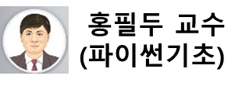
파이썬 기초
01
강의소개 및 파이썬 개요

Slide 2
학습내용
01
강의소개
02
코딩
03
파이썬 언어
04
실습하기Ⅰ
05
실습하기Ⅱ

Slide 3
학습목표
<파이썬 기초> 과목 소개를 통해 한 학기 학습전략을 수립할 수 있다.
프로그래밍 언어를 통하여 코딩작업이 무엇인지 설명할 수 있다.
파이썬 프로그래밍 언어에 대하여 개략적 내용을 기술할 수 있다.
파이썬 프로그래밍 언어를 사용하는 환경을 구성할 수 있다.
가장 간단한 파이썬 프로그램을 작성할 수 있다.

Slide 4
“본 과목 수강을 환영합니다.”
사전
학습
파이썬은 프로그래밍 언어로 주목받는 언어 중 하나입니다.
프로그래밍을 처음 접할 때 기본 프로그래밍 기법을 배우는 언어로서뿐만 아니라, 파이썬을 사용하여 빅데이터 분석, 인공지능 처리 등을 위한 광범위한 응용분야에서 사용되고 있습니다.
학우 여러분은 [프로그램 코딩]과 [파이썬]에 대해 검색엔진을 통하여 조사해 본 후 수업에 참여하세요.

Slide 5
01
파이썬 언어
1) 파이썬 소개
2) 파이썬의 진화
3) 파이썬의 특징
4) 파이썬의 활용 분야

Slide 6

1)
파이썬 소개
네덜란드 귀도 반 로섬(Guido van Rossum)이 1989년 크리스마스에 취미 삼아 만들기 시작하여 1991년 2월에 발표됨
python
신화 속에 비단뱀
즐겨보던 코미디쇼에서 따온 이름
별 의미 없음
로고 : 뱀
Notes:
https://www.python.org/ (파이썬 웹사이트)

Slide 7

1)
파이썬 소개
자바나 C보다 오래된 언어임
프로그래밍 교육용 언어 및 인공지능(구글의 텐서플로우), 빅데이터 분야 등에서 많이 사용됨
Java, C/C++, C# 다음으로 많이 사용되고 있음

Slide 8
2)
파이썬의 진화
1.0
1991년 2월 발표
2.0
2000년 발표, 한글 등 2byte 유니코드 지원
Class 사용 등에서 Garbage Collection 지원
다중 플랫폼에서 사용가능 하였기에 많이 활용함
3.0
2008년 발표, 2.x 버전과 호환 포기
유니코드 전면 지원
여러 가지 변형 버전(Cpython, Jpython 등 다양한 언어와 호환되는 변형 버전)

Slide 9
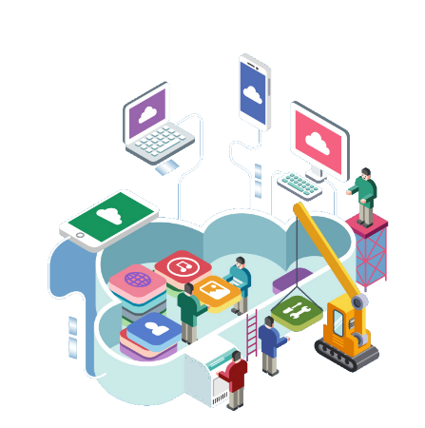
2)
파이썬의 진화
2.7
2010년 발표
현재까지 2.x 버전이 많이 사용되고 있기 때문에 최대한 3.x 버전과 비슷하게 호환되도록 지원하지만 2020년 단종
하지만 임베디드,IoT분야에서는 아직도 사용
현재는 3.x 버전대로 사용이 유도되는 과도기적 상황임
Notes:
653265

Slide 10
3)
파이썬의 특징
01
쉬운 사용, 배우기 쉬움
성능을 중시하는 프로그래밍 언어는 아님
02
플랫폼과 상관 없음
윈도우, 리눅스, 유닉스 등 다양한 운영체계에서 변경 없이 사용됨
03
Open Source계열로 많은 선의의 개발자에 의하여 발전되고 있고, 공개된 프로그램 소스가 많음
04
여러 상황에 필요한 유용한 라이브러리가 포함되어 있음
인공지능, 빅데이터 등을 지원하는 라이브러리 지원이 많음

Slide 11
3)
파이썬의 특징
05
객체지향 언어로 클래스 지원, 리스트, 튜플, 집합, 컬렉션 등 자료구조, 수치 해석과 같은 전문분야에서 사용이 유용한 자료형 및 참고 소스들이 많이 있음
06
다른 언어(C, Java)와 혼용이 가능함
성능이 필요하거나 기간업무를 처리하는 부분은 기존 C, Java의 프로그래밍 언어를 사용하고 Python이 유용한 부분을 Python으로 작성하여 처리가 가능함
07
파이션은 컴파일 방식이 아닌 인터프리터 방식 프로그램 언어임
프로그램 소스 한 줄 한 줄을 그때 그때 해석하여 처리함

Slide 12
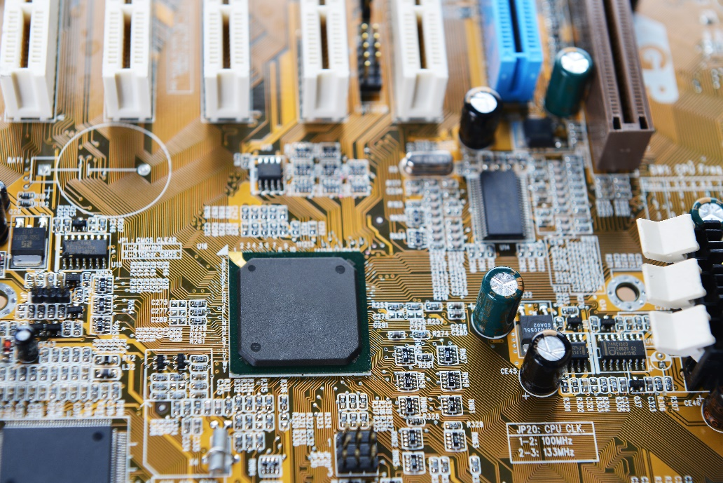
3)
파이썬의 특징
08
간편한 프로그래밍 작성이 가능하나 빠른 실행속도 및 높은 성능을 보장하지 못함
Notes:
1088153

Slide 13
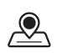
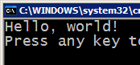
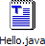
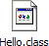
3)
파이썬의 특징
Compile 방식
Compile
Execute
source code
Hello.Java
byte code
Hello.class
Output

Slide 14

3)
파이썬의 특징
Interpret 방식
Interpret
source code
Hello.py
Output

Slide 15
4)
파이썬의 활용 분야
사용이 유리한 경우
사용이 불가능하거나 어려운 경우
간단한 작업을 처리하는 유틸리티 제작
웹 프로그래밍과 연동
소형전자장비, 사물인터넷(IoT)에 내장되는 임베디드 시스템용 프로그래밍 언어
(빅)데이터 베이스, 데이터 마트 등을 활용한 유용한 데이터분석 처리
인공지능, 회귀분석, 시각비전 처리 등 분야
하드웨어, OS등 빠른 성능과 시스템을 제어하여야 하는 프로그래밍
게임, 그래픽 사용자 인터페이스 처리
기존 업무 정보시스템 구축
워드 프로세스, 엑셀 등 일반적 업무처리 클라이언트 프로그램
모바일 앱 구현

Slide 16
02
실습하기Ⅰ
1) 파이썬 다운로드 및 설치
2) 파이썬 실행
3) 대화식 모드 및 스크립트 모드

Slide 17
실습내용
(교수님이 실습한 것 , 스스로 실습하고 캡처하시오)
파이썬 다운로드 및 설치
Python
jupyter
pip 사용
2) 파이썬 실행
3) 대화식 모드 및 스크립트 모드

Slide 18
03
실습하기Ⅱ
1) 계산기 수준의 연습
2) 처음 프로그램 작성
3) 한번 더 프로그램 작성

Slide 19
실습내용
1) 계산기 수준의 연습
2) 처음 프로그램 작성
3) 한번 더 프로그램 작성

Slide 20

※
학습활동(1)
일시정지 버튼을 누른 후, 아래의 학습활동에 참여하세요.
Q
오늘 학습한 내용을 직접 실습하여 실습내용을 캡처한 후, 그에 해당하는 설명도 함께 작성해서 게시판에 올려 주세요.

Slide 21
※
학습활동(1)에 대한 교수님 의견
Q
오늘 학습한 내용을 직접 실습하여 실습내용을 캡처한 후, 그에 해당하는 설명도 함께 작성해서 게시판에 올려 주세요.
A
인증샷은 여러분이 학번과 이름을 작은 메모장에 작성하여 화면을 같이 캡쳐해서 간단한 설명과 함께 자유게시판에 올려 주시는 것입니다… 달려가세요.
본 과목의 최종 과제는 모든 실습내용을 스스로 실습하는 과제입니다.
매주 차근히 실습하고 실습과 간단한 설명을 미리 자유게시판에 올려 주세요. 중간고사를 시험을 보거나 과제제출로 대신할 수 있으며, 참여점수도 과제제출로 드립니다. 또 기말고사는 과제로 평가합니다. 본 과목을 차분히 따라서 실습해 본다면, 과목을 끝마칠 시간에 쑥쑥 늘어난 본인의 실력을 느낄 수 있답니다.

Slide 22
Q1
Q1
Q2
Q3
Q4
Q5
Q1
다음 명제 중 A=참, B=거짓인 경우 보기 중 다른 하나는?
1
Not A
2
A and B
3
B
4
A or B

Slide 23
Q1
Q1
Q2
Q3
Q4
Q5
Q1
다음 명제 중 A=참, B=거짓인 경우 보기 중 다른 하나는?
1
Not A
2
A and B
3
B
4
A or B
정답
4번
해설
1번, 2번, 3번은 거짓, 4번은 참입니다.

Slide 24
Q1
Q1
Q2
Q3
Q4
Q5
Q2
어떤 업무를 전산시스템으로 처리하기 위하여 프로그램을 프로그래밍 언어로 작성하는 행위를 의미하는 것은?
1
개발
2
시스템 설계
3
코딩
4
프로젝트

Slide 25
Q1
Q1
Q2
Q3
Q4
Q5
Q2
어떤 업무를 전산시스템으로 처리하기 위하여 프로그램을 프로그래밍 언어로 작성하는 행위를 의미하는 것은?
1
개발
2
시스템 설계
3
코딩
4
프로젝트
정답
3번
해설
코딩은 프로그래밍 언어로 프로그램을 작성하는 것을 의미하며 개발은 이를 포함한 그 이외의 작업 수행을 포함합니다.

Slide 26
Q1
Q1
Q2
Q3
Q4
Q5
Q3
다음 중 프로그래밍의 성격이 아닌 것은?
1
순차처리
2
비교
3
추론
4
반복

Slide 27
Q1
Q1
Q2
Q3
Q4
Q5
Q3
다음 중 프로그래밍의 성격이 아닌 것은?
1
순차처리
2
비교
3
추론
4
반복
정답
3번
해설
프로그래밍의 기본 원칙은 순차처리, 비교, 반복입니다.

Slide 28
Q1
Q1
Q2
Q3
Q4
Q5
Q4
파이썬 언어의 특징으로 보기 어려운 것은?
1
빠른 처리
2
쉬운 사용
3
많은 참조 소스 및 라이브러리
4
직관적 인터프리터 방식

Slide 29
Q1
Q1
Q2
Q3
Q4
Q5
Q4
파이썬 언어의 특징으로 보기 어려운 것은?
1
빠른 처리
2
쉬운 사용
3
많은 참조 소스 및 라이브러리
4
직관적 인터프리터 방식
정답
1번
해설
인터프리터 방식으로 고성능이나 빠른 처리에는 적합하지 않습니다.

Slide 30
Q1
Q1
Q2
Q3
Q4
Q5
Q5
파이썬 언어를 활용하기에 적합한 것은?
1
게임 프로그램
2
프로그램
3
시스템 프로그래밍
4
인공지능 분석

Slide 31
Q1
Q1
Q2
Q3
Q4
Q5
Q5
파이썬 언어를 활용하기에 적합한 것은?
1
게임 프로그램
2
프로그램
3
시스템 프로그래밍
4
인공지능 분석
정답
4번
해설
구글의 텐서플로우 등 파이썬을 지원하는 인공지능 라이브러리가 많습니다.

Slide 32
코딩
어떤 목적의 일을 컴퓨터시스템으로 처리하기 위한 소프트웨어 프로그램을 프로그래밍 언어로 작성하는 행위
컴퓨터 프로그래밍의 다른 말로, C언어, 자바, 파이썬 등 컴퓨터 언어로 프로그램을 만드는 것(네이버 사전)

Slide 33
파이썬 언어
프로그래밍 교육용 언어로 많이 사용, 인공지능(구글의 텐서플로우), 빅데이터 분야 등에서 많이 사용됨
Java, C/C++, C# 다음으로 많이 사용되고 있음
쉬운 사용과 배우기 쉬운 장점을 가지고 있으나, 성능을 중시하는 프로그래밍 언어는 아님
플랫폼과 상관 없음
윈도우, 리눅스, 유닉스 등 다양한 운영체계에서 변경 없이 사용이 가능함
Open Source계열로 많은 선의의 개발자에 의하여 발전되고 있고, 공개된 프로그램 소스가 많음

